Slide 1
Priemonė “Potvynių rizikos valdymas” Išlaidų tinkamumas ir jų pagrindimas paraiškoje
Gytautas Ignatavičius
Aplinkos projektų valdymo agentūra
Gamtotvarkos projektų skyriaus vyriausiasis specialistas

Slide 2
Priemonės „Potvynių rizikos valdymas“ projektų finansavimo sąlygų aprašas patvirtintas 2017 m. rugpjūčio 24 d. LR Aplinkos ministro įsakymu Nr. D1-683 ,,Dėl 2014–2020 metų Europos Sąjungos fondų investicijų veiksmų programos 5 prioriteto „Aplinkosauga, gamtos išteklių darnus naudojimas ir prisitaikymas prie klimato kaitos“ 05.1.1-APVA-V-006 priemonės „Potvynių rizikos valdymas“ projektų finansavimo sąlygų aprašo patvirtinimo“.

Slide 3
Projektas tinkamas finansuoti, jeigu jo tikslas ir veikla atitinka tikslą ir veiklą, nurodytus 05.1.1-APVA-V-006 priemonės „Potvynių rizikos valdymas“ projektų finansavimo sąlygų aprašo 8 ir 9 punktuose:
Priemonės tikslas – įgyvendinti potvynių rizikos mažinimo priemones apgyvendintose potvynio grėsmės teritorijose, siekiant minimizuoti neigiamas klimato kaitos pasekmes ir mažinti ekosistemų ir šalies ūkio pažeidžiamumą. (A. 8 p.)
Pagal Aprašą remiama veikla –. (A. 9 p.) potvynių rizikos mažinimo priemonių įgyvendinimas

Slide 4
Projektu turi būti siekiama priemonės įgyvendinimo stebėsenos rodiklio: gyventojai, kuriems yra naudingos apsaugos nuo potvynių priemonės (asmenys), kodas P.B.220. (A. 19 p.)
Priemonės įgyvendinimo stebėsenos rodiklio skaičiavimui taikomas Veiksmų programos stebėsenos rodiklių skaičiavimo aprašas, paskelbtas ES struktūrinių fondų svetainėje www.esinvesticijos.lt. (A. 20 p.)

Slide 5
Paraiškas kviečiamos teikti savivaldybės
Kaišiadorių r. sav. | Darsūniškis | Esamų pylimų paaukštinimas
Šilutės r. sav. | Traksėdžių polderis | Esamų pylimų paaukštinimas, naujų pylimų įrengimas
Kretingos r. sav. | Kumponai | Esamų pylimų paaukštinimas, naujų pylimų įrengimas, šlaito tvirtinimas nuo erozijos
Kauno r. sav. | Kulautuva (Kranto g.) | Naujų pylimų įrengimas
Kauno m. sav. | Žemutiniai Kaniūkai | Kelio apsauga, atitvėrimo nuo vandens siena
Kauno m. sav. | Marvelė | Naujų pylimų įrengimas, kelio paaukštinimas
Klaipėdos m. sav. | Mažasis kaimelis | Naujų pylimų įrengimas
Jonavos r. sav. | Jonava (Sodų g.) | Naujų pylimų įrengimas
Klaipėdos r. sav. | Svencelės polderis | Esamų pylimų paaukštinimas, naujų pylimų įrengimas
Notes:
Remiantis AM ESPAD 2017-08-29 raštu Nr. (15-1)-D8-5910 ,,Dėl projektinių pasiūlymų teikimo pagal 05.1.1-APVA-V-06 priemonę ,,Potvynių rizikos valdymas“.

Slide 6
Paraiškų pateikimo paskutinė diena nustatoma valstybės projektų sąraše, kuris skelbiamas ES struktūrinių fondų svetainėje www.esinvesticijos.lt.
Pareiškėjui praleidus valstybės projektų sąraše nustatytą paraiškos pateikimo terminą, sprendimą dėl paraiškos priėmimo, atsižvelgdama į termino praleidimo priežastis, priima Įgyvendinančioji institucija suderinusi su Aplinkos ministerija. (A. 41 p.)

Slide 7
Projekto parengtumui taikomas reikalavimas - iki paraiškos pateikimo pareiškėjas turi būti pradėjęs vykdyti bent vieną rangos darbų viešąjį pirkimą. (A. 21 p.).

Slide 8
Pagrindiniai išlaidų tinkamumo reikalavimai:
Projekto išlaidos turi atitikti Projektų taisyklių VI skyriuje ir Rekomendacijose dėl projektų išlaidų atitikties Europos Sąjungos struktūrinių fondų reikalavimams išdėstytus projekto išlaidoms taikomus reikalavimus.

Slide 9
Didžiausia galima projekto finansuojamoji dalis sudaro 92,5 proc. visų tinkamų finansuoti projekto išlaidų. Pareiškėjas privalo prisidėti prie projekto finansavimo ne mažiau nei 7,5 proc. visų tinkamų finansuoti projekto išlaidų. (A. 27 p.)
Pareiškėjas savo iniciatyva ir savo ir (arba) kitų šaltinių lėšomis gali prisidėti prie projekto įgyvendinimo didesne, nei reikalaujama, lėšų suma. (A. 28 p.)
Projekto tinkamų finansuoti išlaidų dalis, kurios nepadengia projektui skiriamo finansavimo lėšos, turi būti finansuojama iš projekto vykdytojo lėšų. (A. 29 p.)
Notes:
29 p. Turi būti pateiktas įsipareigojimas, nurodytas šio Aprašo 39.1 papunktyje.

Slide 10
Pagrindiniai išlaidų tinkamumo reikalavimai:
Išlaidos turi būti būtinos
Išlaidos turi būti minimalios

Slide 11
Pagrindiniai išlaidų tinkamumo reikalavimai:
Išlaidos turi būti patirtos ne anksčiau kaip 2014-01-01 ir ne vėliau kaip 2023-09-01.
Notes:
Pasitikslinti ar tikrai?

Slide 12
Pagrindiniai išlaidų tinkamumo reikalavimai:
Išlaidos apmokamos iš kelių finansavimo šaltinių, privalo būti aiškiai išskirtos.
Laikomasi Pro rata principo (pagal darbų objektą arba pagal sąmatas).

Slide 13
Pagal Aprašą tinkamų arba netinkamų finansuoti išlaidų kategorijos yra šios (A. 30 p.):
Išlaidų katego-rijos Nr. | Išlaidų kategorijos pavadinimas | Reikalavimai ir paaiškinimai
1. | Žemė | Netinkama finansuoti
2. | Nekilnojamasis turtas | Netinkama finansuoti

Slide 14
Pagal Aprašą tinkamų arba netinkamų finansuoti išlaidų kategorijos yra šios (A. 30 p.):
Išlaidų katego-rijos Nr. | Išlaidų kategorijos pavadinimas | Reikalavimai ir paaiškinimai
3. | Statyba, rekonstravimas, remontas ir kiti darbai | Tinkama finansuoti: projektavimo paslaugos ir projekto ekspertizė, statybos darbai, statybos darbų techninė priežiūra ir projekto vykdymo priežiūra, naujo statinio užregistravimas Nekilnojamojo turto registre; sklypo paruošimo, griovimo darbai; šlaitų tvirtinimo nuo erozijos darbai, kelio apsaugos (atitvėrimo nuo vandens sienos) įrengimas. Netinkama finansuoti: kelių paaukštinimo darbai.

Slide 15
Pagal Aprašą tinkamų arba netinkamų finansuoti išlaidų kategorijos yra šios (A. 30 p.):
Išlaidų katego-rijos Nr. | Išlaidų kategorijos pavadinimas | Reikalavimai ir paaiškinimai
4. | Įranga, įrenginiai ir kitas turtas | Netinkama finansuoti
5. | Projekto vykdymas | Tinkama finansuoti: investicijų projektų, tyrimų, metodikų, planų rengimas; poveikio aplinkai vertinimas planuojamai ūkinei veiklai arba atranka dėl poveikio aplinkai;
6. | Informavimas apie projektą | Tinkamos finansuoti tik privalomos informavimo apie projektą priemonės pagal Projektų taisyklių 37 skirsnio nuostatas.

Slide 16
Pagal Aprašą tinkamų arba netinkamų finansuoti išlaidų kategorijos yra šios (A. 30 p.):
Išlaidų katego-rijos Nr. | Išlaidų kategorijos pavadinimas | Reikalavimai ir paaiškinimai
7. | Netiesioginės išlaidos ir kitos išlaidos pagal fiksuotąją projekto išlaidų normą | Tinkama finansuoti: Projekto administravimo paslaugų pirkimo išlaidos, kai visos projekto administravimo paslaugos perkamos iš tiekėjo, negali viršyti Projektų taisyklių 10 priedo 4 punkto 6 skiltyje nurodytų fiksuotųjų normų ir turi būti pagrįstos išlaidų pagrindimo ir jų apmokėjimo įrodymo dokumentais; kitu atveju, kai už projekto administravimą atsakingas pats projekto vykdytojas ar partneris, t. y. nėra sudaroma administravimo paslaugų sutartis, taikoma fiksuotoji norma pagal Projektų taisyklių 10 priedo 4 punktą.

Slide 17
Projekto administravimo paslaugos perkamos iš tiekėjo
Tinkamai finansuoti sumai nustatyti naudojama lentelė:
Eil. Nr. | Projekto tinkamų finansuoti išlaidų suma, eurais | Projekto administravimo išlaidos negali viršyti nustatyto procento nuo tiesioginių projekto išlaidų
1 | Iki 175.000 | 1,33%
2 | Nuo 175.001 iki 435.000 | 1.10%
3 | Nuo 435.001 iki 780.000 | 1.01%
4 | Nuo 780.001 iki 2.260.000 | 0.89%
5 | Nuo 2.260.001 | 0.59%

Slide 18
Projekto veiklų rangos (angl. outsourcing) išlaidomis laikomos tik tų veiklų, kurias visiškai įgyvendina ne pats projekto vykdytojas, o paslaugų teikėjai, prekių tiekėjai ar rangovai, išlaidos. (Rekomendacijos dėl projektų išlaidų atitikties Europos Sąjungos struktūrinių fondų reikalavimams, 45 punktas)
Projekto administravimą vykdo pats projekto vykdytojas ar partneris, t. y. nėra sudaroma administravimo paslaugų sutartis
Tinkamai finansuoti sumai nustatyti naudojama lentelė:
 | Projekto tinkamų finansuoti išlaidų suma, eurais | Didžiausia fiksuotoji norma (procentais), kai projekto veiklų rangos išlaidų dalis sudaro
 |  | Iki 85 proc. tinkamų finansuoti projekto išlaidų | Nuo 85 (imtinai) iki 95 proc. tinkamų finansuoti projekto išlaidų | Nuo 95 (imtinai) iki 98 proc. tinkamų finansuoti projekto išlaidų | Nuo 98 (imtinai) iki 99,99 proc. tinkamų finansuoti projekto išlaidų
1 | Iki 175.000 | 11,35 % | 7,63 % | 2,89 % | 1,33 %
2 | Nuo 175.001 iki 435.000 | 8.31 % | 5,99 % | 2,87 % | 1,10 %
3 | Nuo 435.001 iki 780.000 | 8.03 % | 5,85 % | 2,84 % | 1,01 %
4 | Nuo 780.001 iki 2.260.000 | 7.74 % | 5,50 % | 2,63 % | 0,89 %
5 | Nuo 2.260.001 | 4.11 % | 4,11 % | 2,02 % | 0,59 %

Slide 19
Įgyvendinant projektus žalieji viešieji pirkimai turi būti vykdomi perkant prekes ir paslaugas, susijusias su projekto administravimu. Projekto vykdytojo iniciatyva ir kiti viešieji pirkimai gali būti kaip žalieji viešieji pirkimai. (A. 57 p.)

Slide 20
Projekto vykdytojas rengia išlaidų pagrindimo dokumentus, teikiamus su mokėjimo prašymais, atsižvelgdamas į 2014 m. lapkričio 27 d. Lietuvos Respublikos aplinkos ministerijos Aplinkos projektų valdymo agentūros direktoriaus įsakymu Nr. T1-190 „Dėl Procedūrų vadovo patvirtinimo“ patvirtintą Mokėjimo prašymų teikimo aprašą, skelbiamą įgyvendinančios institucijos svetainėje www.apva.lt. Visos projekto išlaidos turi būti patvirtintos apskaitos dokumentais ir turi būti užtikrinamas šių dokumentų atsekamumas. (A. 56 p.)

Slide 21
Projekto tęstinumas
Projektui gali būti skiriamas papildomas finansavimas Projektų taisyklių 20 skirsnyje nustatyta tvarka, jei projektas atitinka šiuos papildomus reikalavimus (A. 58 p.):
1. projekto vykdytojas yra pasirašęs darbų pirkimo sutartis arba yra baigta viešojo pirkimo vertinimo procedūra (pasirašyta vertinimo ataskaita);
2. projekto veiklos nepabaigtos;
3. projekto vykdytojas įsipareigoja prisidėti prie padidėjusios projekto vertės savo lėšomis proporcingai pagal projekto finansavimo ir administravimo sutartyje numatytą finansavimo intensyvumą

Slide 22
Projekto tęstinumo užtikrinimas
5 metus po projekto finansavimo pabaigos turi būti užtikrintas investicijų tęstinumas Projektų taisyklių 27 skirsnyje nustatyta tvarka.

Slide 23
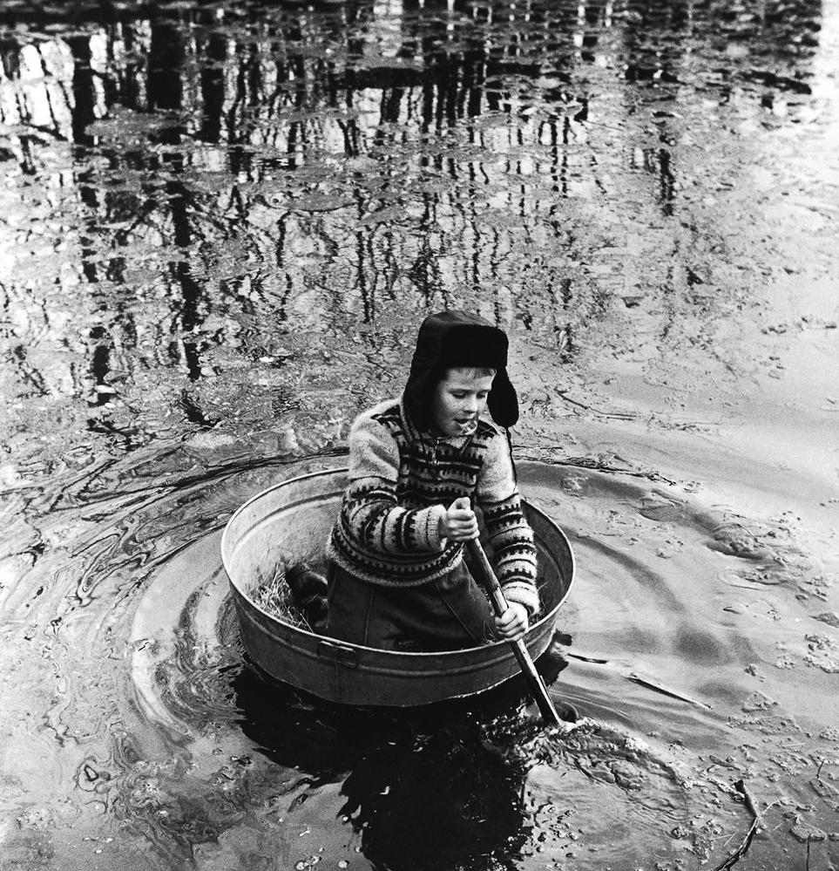
Ačiū už dėmesį!

